Slide 1


TRILUM CONECTA
CODAY 2026.1
Acesse o projeto
completo pelo QR Code
Projeto em deploy, contas demo, documentação visual,
slide da apresentação e repositório em um só lugar.
Página pública do Coday
Escaneie agora e explore depois da apresentação.
auhauhbr.github.io/Trilum-Conecta/#/coday
DEPLOY PÚBLICO

Slide 2
02
Problema e proposta
TRILUM CONECTA · CODAY 2026.1
Dois lados da mesma jornada profissional.
ALUNO
EMPRESA
Direção para transformar
estudo em oportunidade
Mais contexto para publicar
e avaliar com clareza
1
Por onde começar?
1
Vagas pouco claras
O aluno precisa entender prioridades sem se perder entre cursos e stacks.
Requisitos genéricos e descrições fracas reduzem alinhamento e atratividade.
2
Como provar evolução?
2
Candidato além do currículo
Perfil, currículo e candidatura ficam mais fortes quando o estudo vira evidência.
Cursos, projetos, perfil e evidências ajudam a interpretar pessoas em formação.
A proposta
Conectar diagnóstico, aprendizado, prática, currículo, candidatura e análise de candidatos em uma única jornada.

Slide 3
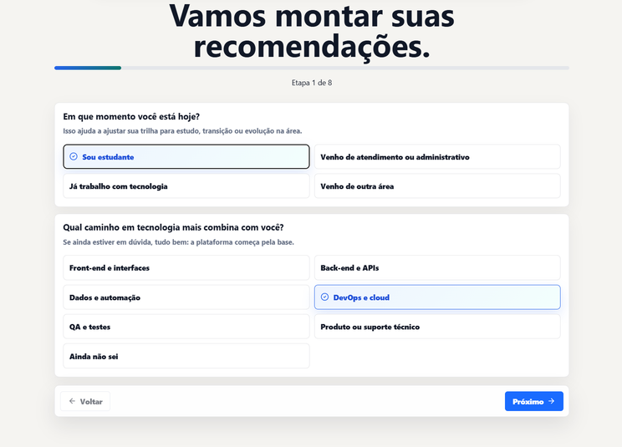
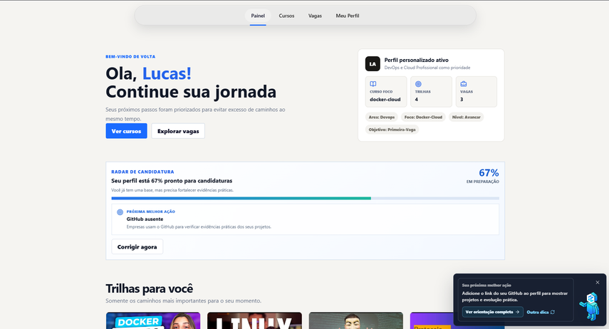
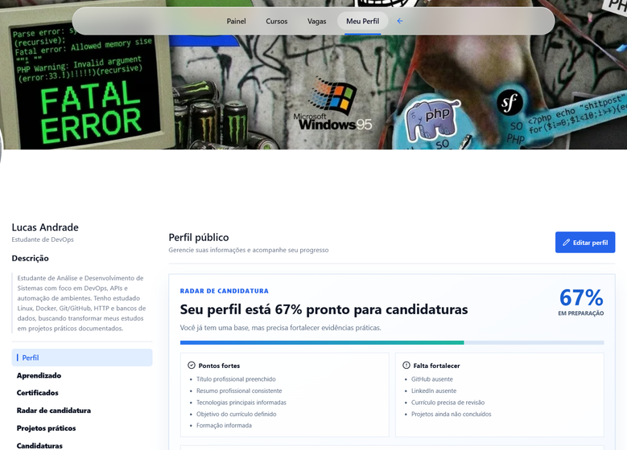
03
Jornada do aluno
TRILUM CONECTA · CODAY 2026.1
Do diagnóstico inicial à evolução profissional.
01
Diagnóstico inicial
02
Recomendações personalizadas
03
Evolução profissional
O wizard identifica área, nível, tecnologias, objetivo e momento atual.
Trilhas, cursos e próximos passos são priorizados conforme o perfil.
Perfil, currículo, projetos e radar transformam estudo em preparação.
WIZARD
MENTOR
RADAR
PROJETOS

Slide 4
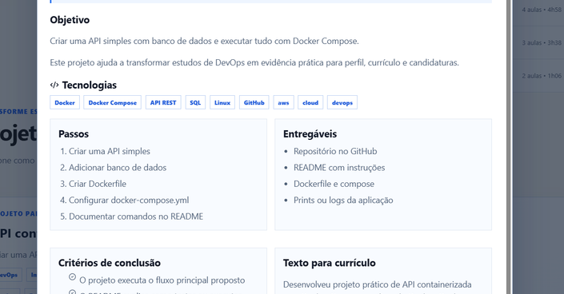
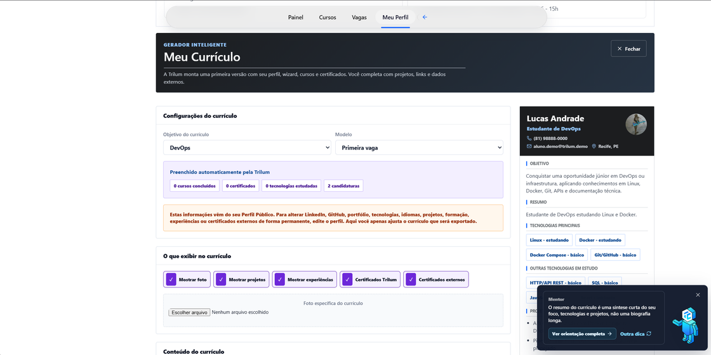
04
Da recomendação à evidência
TRILUM CONECTA · CODAY 2026.1
Os diferenciais mais fortes do lado aluno trabalham como uma sequência.
PAINEL + RADAR + MENTOR
01
Recomendações explicáveis
Regras e pesos priorizam conteúdos e vagas coerentes com o perfil.
02
Mentor contextual
Orienta a tela atual e transforma resultados em próximos passos claros.
03
Radar de candidatura
Mostra pontos fortes, lacunas e a próxima melhor ação sem bloquear.
04
Projetos práticos
Conectam estudo, tecnologias, GitHub, deploy, perfil e currículo.
IA melhora explicações e textos; regras e fallback mantêm o sistema confiável.

Slide 5
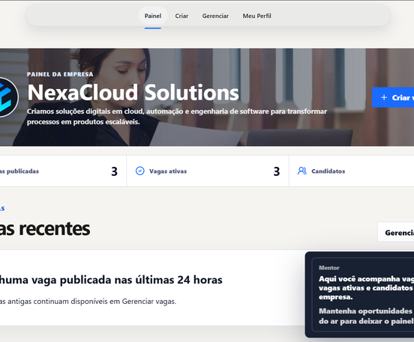
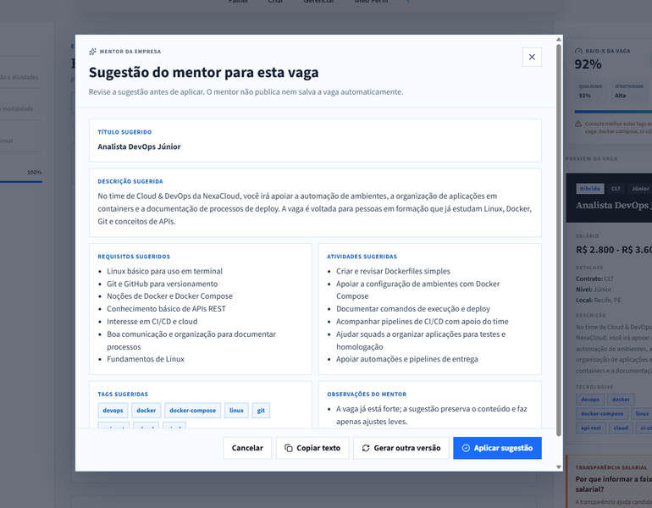
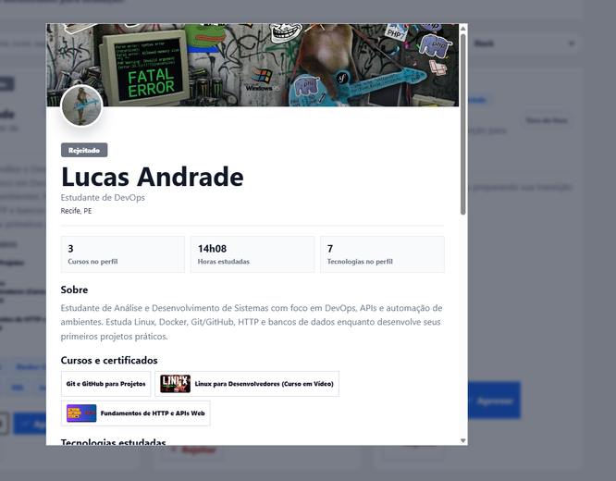
05
Jornada da empresa
TRILUM CONECTA · CODAY 2026.1
Da presença institucional à análise humana apoiada por contexto.
PERFIL INSTITUCIONAL
VAGAS MELHORES
CANDIDATO COM CONTEXTO
Presença mais completa
Clareza antes de publicar
Evidências para decidir
Setor, stack, cultura, diferenciais e força do perfil melhoram a confiança do candidato.
Raio-X, preview e sugestões ajudam a revisar descrição, requisitos e atratividade.
Perfil, cursos, tecnologias, projetos e currículo apoiam a avaliação sem decisão automática.

Slide 6

Principais diferenciais
Um produto que conecta aprendizado, evidência e oportunidade.
01
Wizard profissional
02
Recomendações explicáveis
03
Mentor contextual
04
Radar de candidatura
05
Projetos como evidência
06
Currículo exportável
07
Raio-X de vagas
08
Dossiê do candidato
09
Feedback mais humano
Continue explorando
Projeto, contas demo,
documentação e repositório.
O Trilum Conecta transforma estudo em direção,
prática em evidência e candidatura em contexto.
ACESSO PÚBLICO
IA como apoio opcional · regras como fonte de verdade · fallback como garantia.

